Slide 1



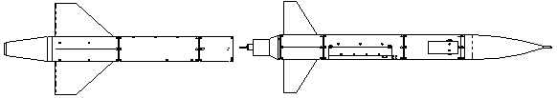
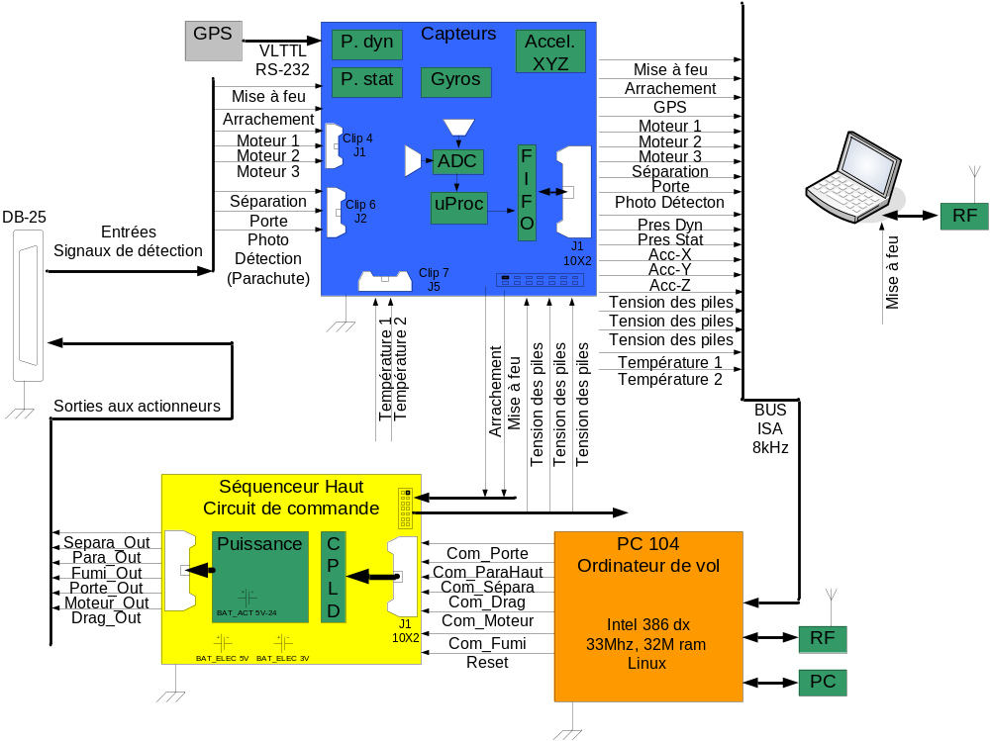
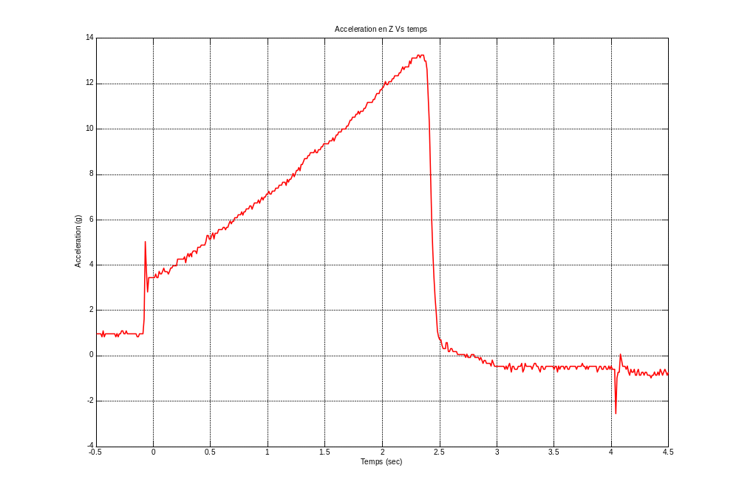
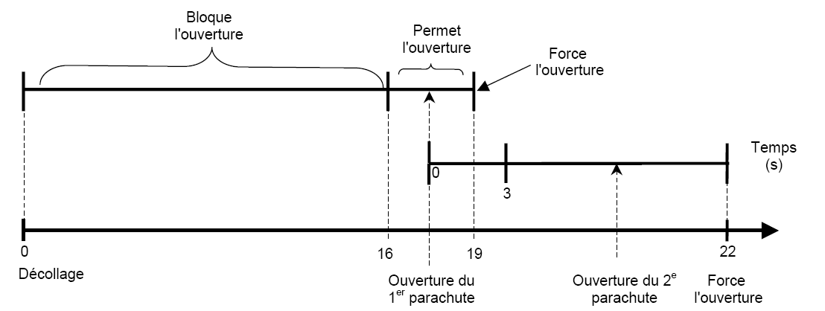
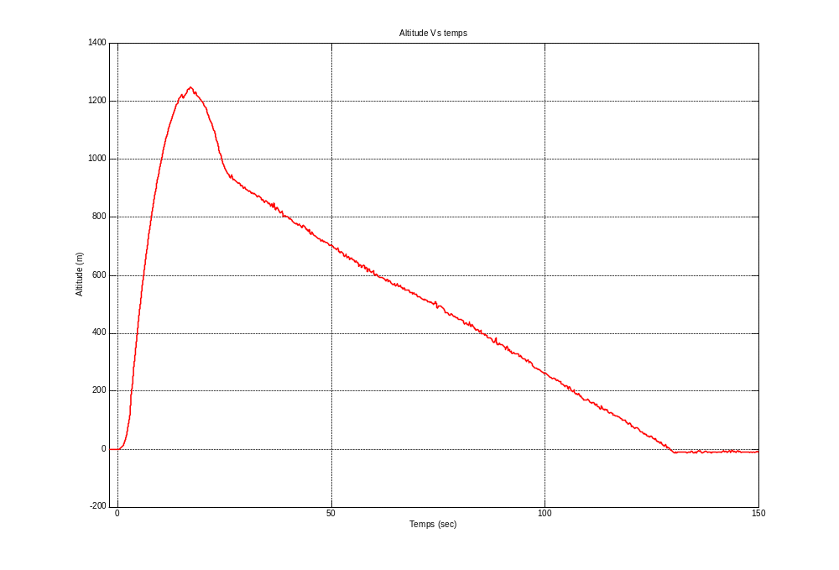
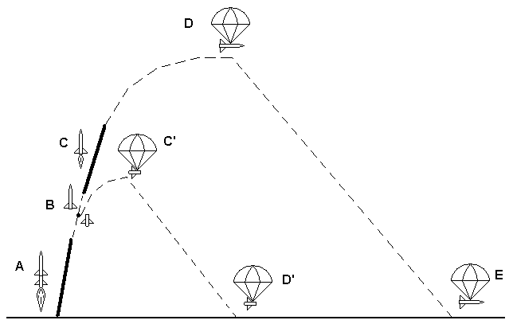
SYSTÈME D’ACQUISITION ET DE CONTRÔLE DE LA FUSÉE EXPÉRIMENTALE DU GAUL
Groupe d’Aréonautique
De l’Université Laval
Martin Otis, Marc-André Hébert, Even Cloutier, Daniel Morin, Jonathan Boivin
SYSTÈME COMPLET
¹Department of Electrical Engineering and Computer Engineering, University of Laval, Québec, Canada
²Department of Mechanical Engineering, University of Laval, Québec, Canada
³Department of Physic, University of Laval, Québec, Canada
L’objectif principal de l’électronique est le contrôle et l’acquisition des données expérimentales provenant du lancement de la fusée.
Trois cartes principales sont utilisées, dont deux ont été fabriqué par les étudiants membres du GAUL. Ces cartes sont: la carte d’acquisition, l’ordinateur de vol (OV) et les séquenceurs. L’OV est utilisé pour la gestion de tous les événements de la fusée. Les séquenceurs permettent de contre vérifier les actions commandés par l’OV et la carte d’acquisition permet la mesure d’une multitude de paramètres lors du vol.
LA CARTE D’ACQUISITION
Les capteurs sont une fenêtre sur l'extérieur pour l'ordinateur de vol. Ils permettent de connaître différents paramètres tels l'altitude, la vitesse, l'accélération ainsi que l'état de ses actionneurs.
Magellan disposait de deux capteurs de pression Motorola. Le premier, capteur de pression statique, nous a permis de déterminer l’altitude atteinte par la fusée. Le second, capteur de pression dynamique, nous a permis de mesurer la vitesse de la fusée. Selon la figure du bas, l’apogée de la fusée est survenue 17 secondes après le décollage, et ce, à une altitude de 1250 mètres. Le parachute principal a été ouvert à 23 secondes, soit 6 secondes plus tard que le moment optimal. La descente sous parachute s’est fait en douceur à une vitesse très constante de 9 m/s. Finalement, on peut constater que le vol a duré 130 secondes, soit plus de deux minutes.
La figure de droite montre l’accéléromètre dans l’axe Z, l’axe de la fusée. On peut clairement voir la poussée du moteur qui dure environ 2,5 sec.
LES SÉQUENCEURS
L'acc. maximale de la fusée est de 13,3 g, dont 12,3 g est fournit par le moteur. Le 1 g supplémentaire est évidemment dû à la force gravitationnelle. D'ailleurs, avant le décollage, la courbe indique 1 g et non 0 g. Vers 4 secondes, on remarque également le léger choc dû à la séparation.
Le séquenceur représente la carte de puissance pour effectuer les commandes. Toutes les commandes venant du PC sont analysées par le séquenceur pour vérifier si la commande est acceptée. Les signaux envoyés par l'ordinateur de vol doivent respecter une plage de temps représenté par la figure de droite. Par exemple, on ne permet pas l'ouverture du parachute avant 16 secondes et à 19 sec., l’ouverture est forcé par le séquenceur. Si par erreur le PC lance cette commande à l’extérieur de la fenêtre double, le séquenceur bloquera celle-ci, et lancera l'exécution qu'a la fin de la plage de temps programmer dans un CPLD.
Le CPLD se programme en VHDL, celui utilisé est le XC95108-15-PC84 de la compagnie Xilinx. L'avantage avec ce type de composante comparativement avec les FPGA, est qu’il n’a pas besoin de mémoire externe pour conserver le code.
La séquence suivante représente les étapes théoriques du vol.
A : Décollage et propulsion principale
Le moteur est mis à feu et propulse la fusée à une altitude en fin de combustion de 180 m/s, une altitude de 280 m au temps de 3 s.
B : Séparation
La vis pyrotechnique est allumée et les deux niveaux se séparent au temps 4 s et à une altitude de 450 m.
L’ORDINATEUR DE VOL
Cette carte est un ordinateur complet. Il possède une carte réseau, deux ports série, un bus ISA, 40 I/O, 32 Meg de mémoire RAM, 24 meg de mémoire Disc On Chip pour stoker les données. Le microprocesseur est une 386 DX à 33 Mhz. Son système d’exploitation est une version TSLinux (une version adaptée du noyau 2.4.18). Ce mini pc respecte le consortium de IEEE PC 104 tant dans ces dimensions et possibilités matérielles. Son rôle dans la fusée est de stoker les valeurs venant de la carte d'acquisition et de faire le traitement de celle-ci, pour ensuite envoyer les commandes au séquenceur qui représente la carte de puissance. Par exemple, ouvrir le parachute ou faire l'amorce des moteurs de soutiens
Modes principaux de la fusée:
Mode normal (0000)
Mode normal sans logique floue (0001)
Mode test émetteur (0010)
Mode test logique floue (0101)
Mode récupération (0110)
Mode reprogrammation (0111)
Mode test de la mémoire haute (1000)
Mode test du GPS (1001)
Mode démo port série (1000)
Mode démo (1111)
C : Propulsion auxiliaire
Les moteurs G-40-10 sont allumés au temps 5 s à une altitude de 550 m et une vitesse de 170 m/s.
C’ : Ouverture du parachute, niveau propulsion
Au temps 10 s, le parachute du niveau propulsion est déployé.
D : Apogée, niveau expérimental
Le parachute est déployé à 14 sec. C’est aussi à ce point que la vitesse d’évolution est la plus basse (25 m/s). L’altitude maximale est de 2400 m.
D’ : Atterrissage, niveau propulsion
E : Atterrissage, niveau expérimental
Au temps 4 m 40 s, le niveau expérimental atterrit après une chute à vitesse constante de 9,1 m/s.
http://web-gaul.gel.ulaval.ca/

